Slide 1
Проект «Учимся, играя» В группе общеразвивающей направленности от 6-ти до 8-ми лет №11 «Белочка»
Муниципальное автономное дошкольное образовательное учреждение
детский сад № 10 «Березка»
Подготовили воспитатели:
Бакижанова Б.А.,
Локтионова Н.А
г. Радужный

Slide 2
Проблема:
Дети не знакомы с интеллектуальными
настольными играми и не умеют в них играть. Обоснование проблемы (причины): • Преобладание компьютерных игр; • Родители не знакомят детей с интеллектуальными играми.
Цель проекта: познакомить детей (и родителей) с настольными интеллектуальными играми и научить их в них играть.

Slide 3
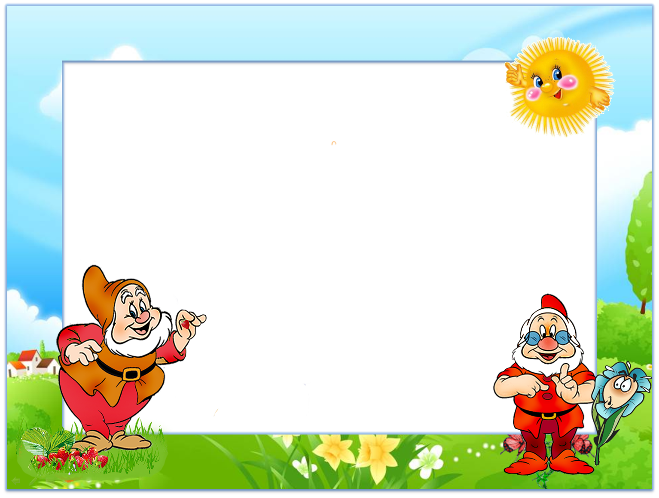
Задачи:
1. Создать условия для интеллектуального развития детей дошкольного возраста; 2. Активизировать мыслительную деятельность, тренировать логическое мышление и память, наблюдательность, находчивость и смекалку; 3. Развивать чувство ответственности и умение разрешать проблемные ситуации; 4. Воспитывать спокойствие и уверенность в своих силах, настойчивость, умение достойно выигрывать и проигрывать.

Slide 4
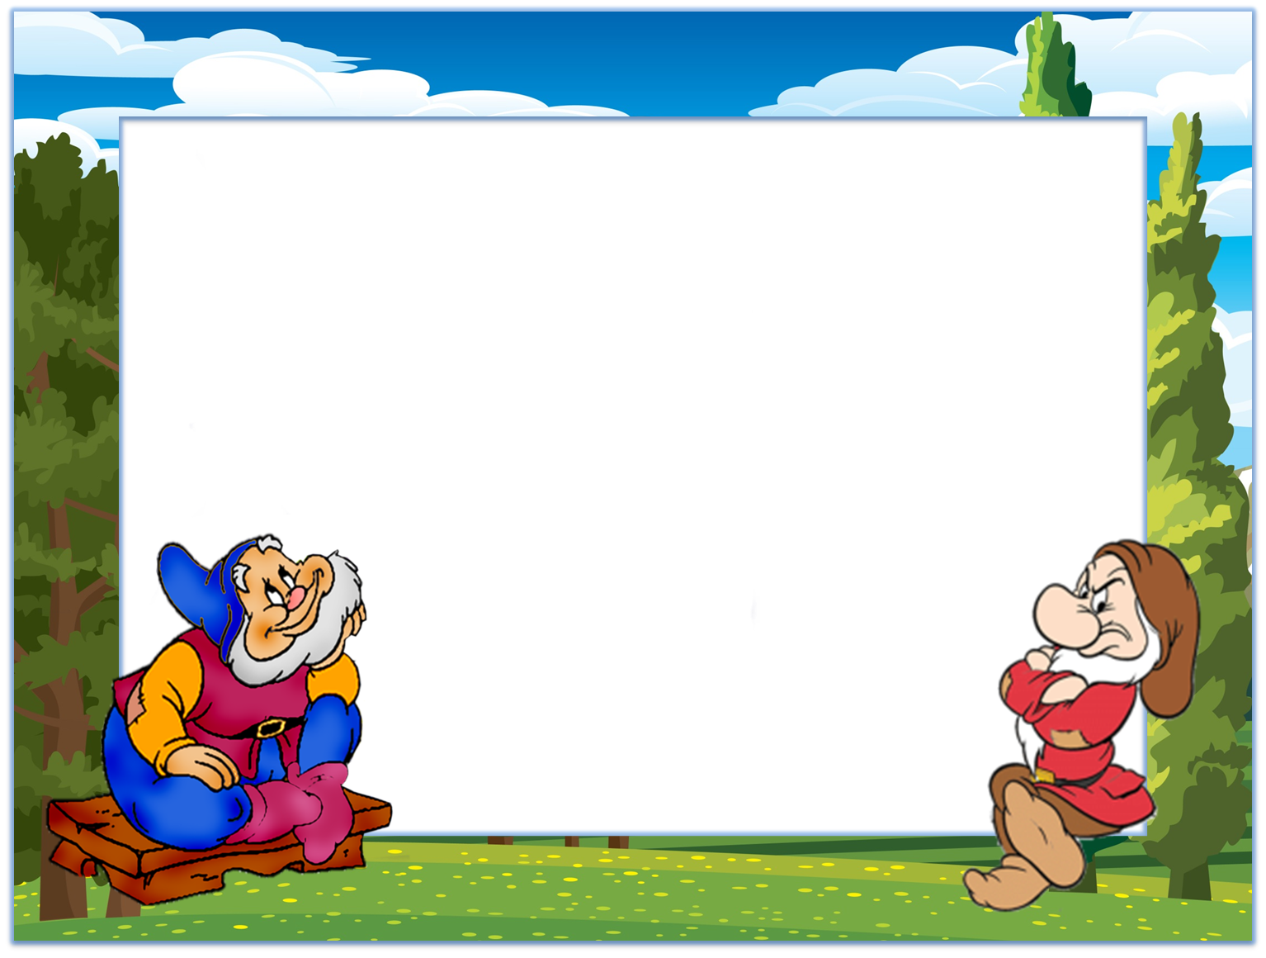
Выполнение проекта:
Для детей: Знакомство и обучение детей следующим играм: «Шашки» «Лото» «Крестики-нолики» «4 в ряд»
«Логические таблицы»
«Познайка» Игры с детьми в вечернее время. Активное использование в современной деятельности настольных игр и игр на логическое мышление. Игры детей дома с родителями.

Slide 5
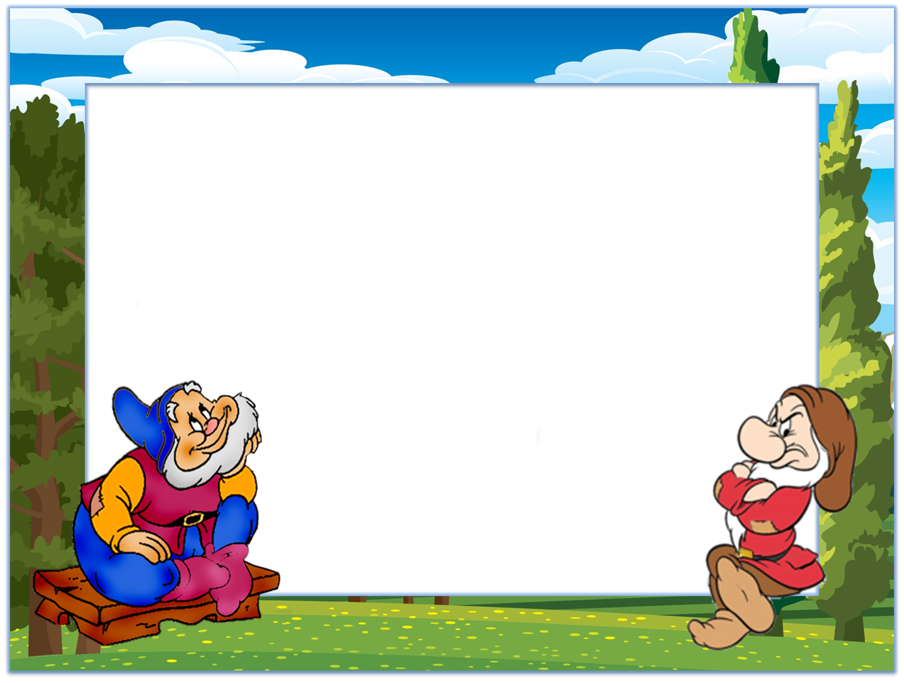
Выполнение проекта:
Для родителей:
Опрос родителей на тему:
«Играете ли Вы с ребенком в настольные игры»;
2. Консультации для родителей на тему:
«Интеллектуальные игры в саду и дома»;
3. Проведение анкетирования на тему:
«Роль настольных игр в вашей семье»

Slide 6
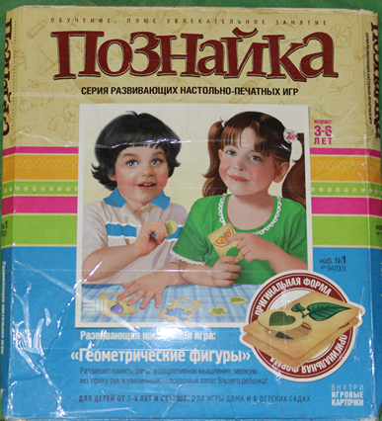
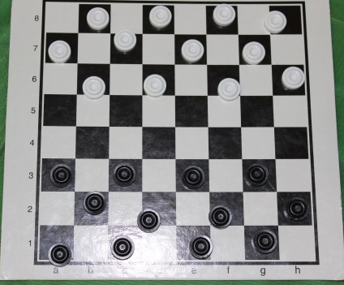
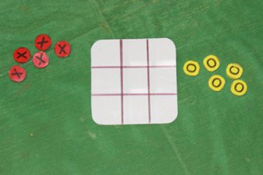
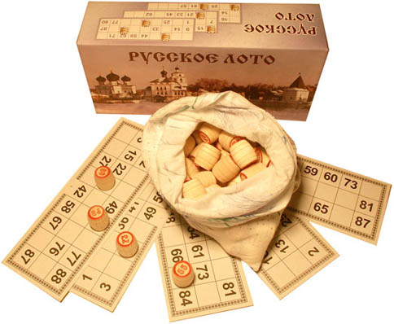
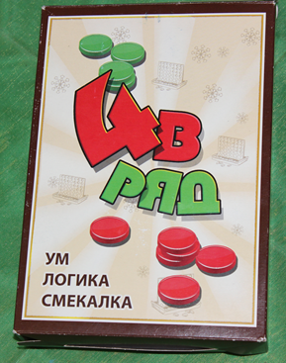
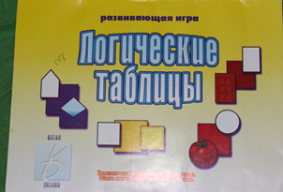

Slide 7
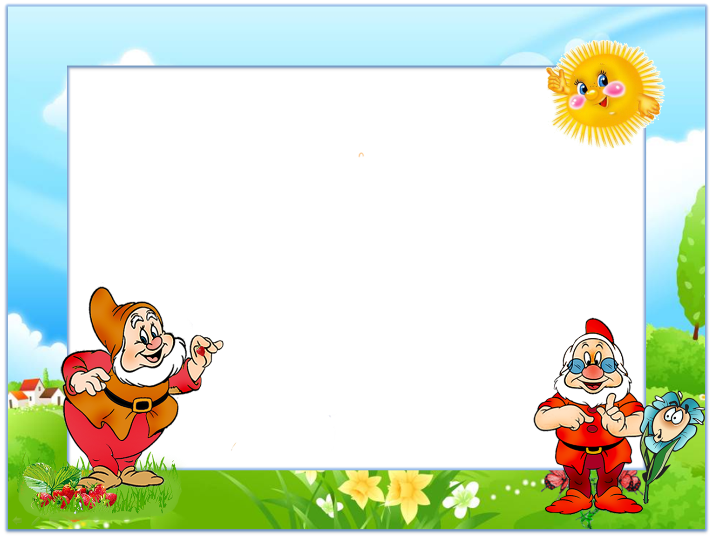
Опрос родителей на тему: «Играете ли Вы с ребенком в настольные игры» показал, что 97% родителей не имеют дома настольных интеллектуальных игр и не понимают, зачем покупать их, если в каждом доме есть компьютер, планшет либо телефон. А в сети интернет полно доступных развлекательных и развивающих игр? Хотя утверждают, что в их детстве они были. Кроме того, ритм современной жизни настолько быстрый, что, порой, у взрослых нет времени выделить хотя бы полчаса, чтобы поиграть с детьми. А, иногда, к сожалению, и желания.

Slide 8
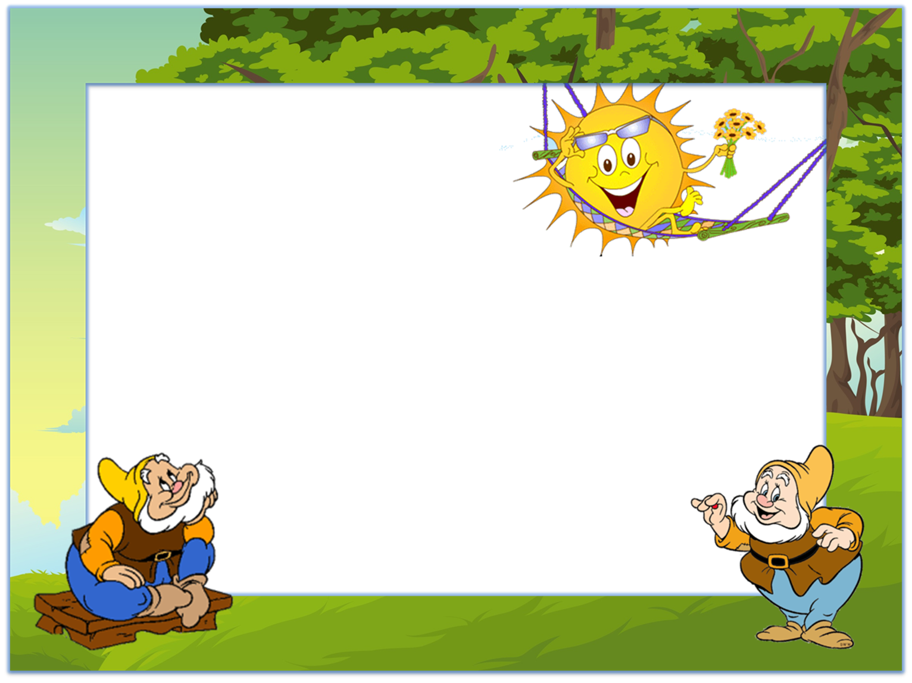
Для родителей подготовлена консультации «Интеллектуальные игры в саду и дома», в которой
что детки учатся, играя. Поэтому они с удовольствием выучат цифры или
буквы (или даже научатся читать), если время от времени вы будете играть с ними в соответствующие настольные игры. Играя с ребёнком, можно выявить и вовремя можно не только закрепить определенные знания, но и устранить недостатки в произношении, развить его фантазию, сообразительность, логику, память, целостное и зрительно восприятие, наглядно-образное мышление, самостоятельность. С помощью настольных игр развиваются такие мыслительные операции как анализ, синтез, сравнение. Например, ребёнок учится анализировать последовательность своих действий.
Более того, настольные игры дают детям возможность учиться и
приобретать на практике навыки, необходимые для успешной учебы в школе. Играя, дети узнают о правилах, соблюдении очереди, честности, испытывают
чувство победы и поражения.

Slide 9
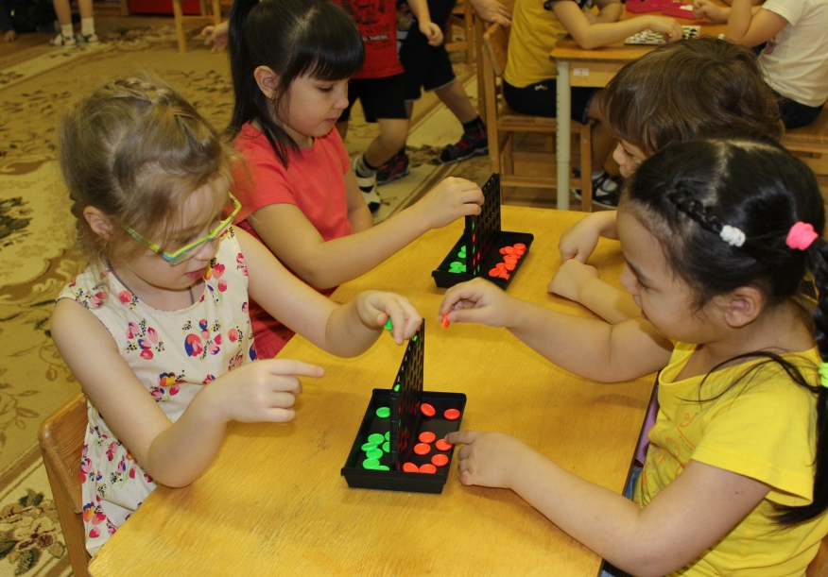
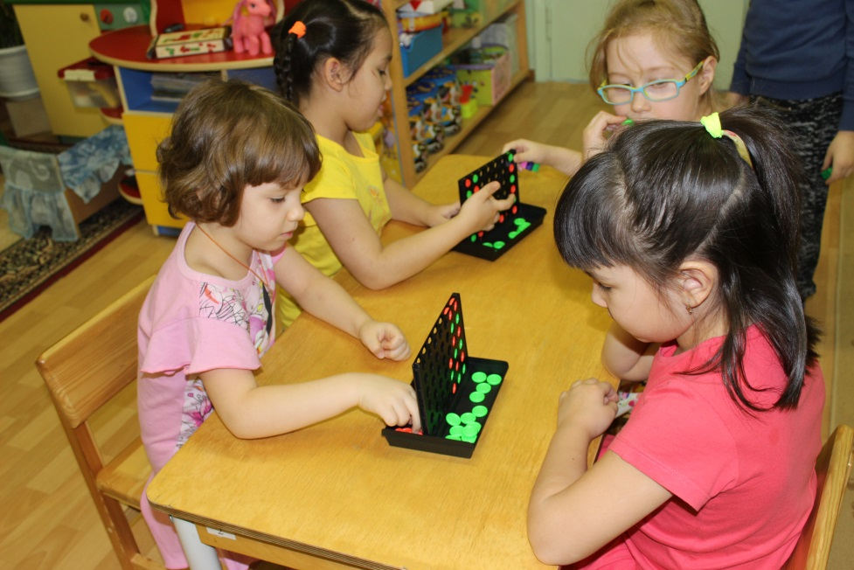
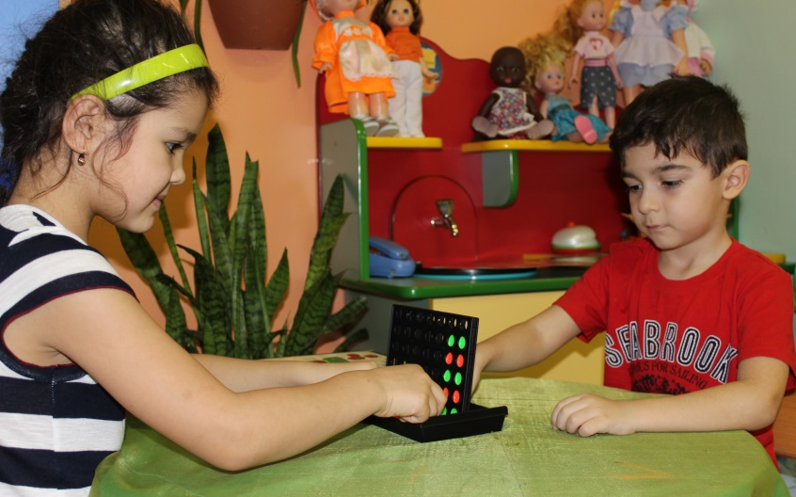

Slide 10
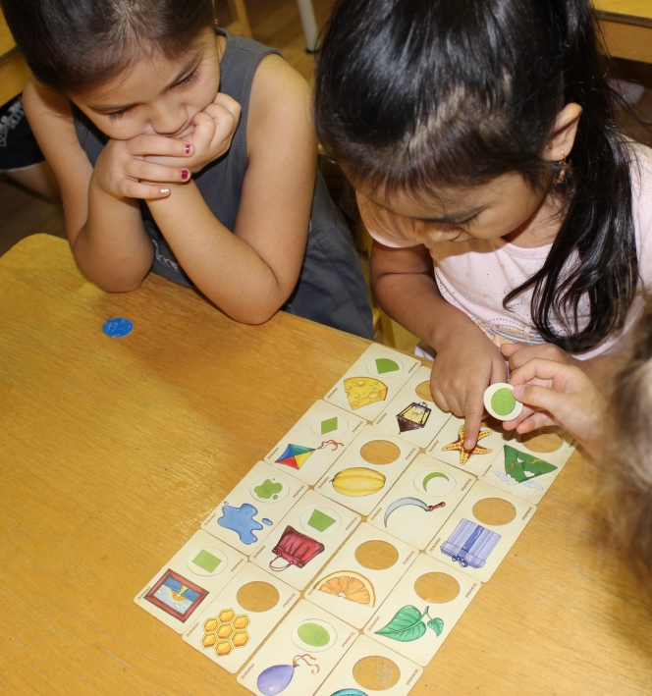

Slide 11
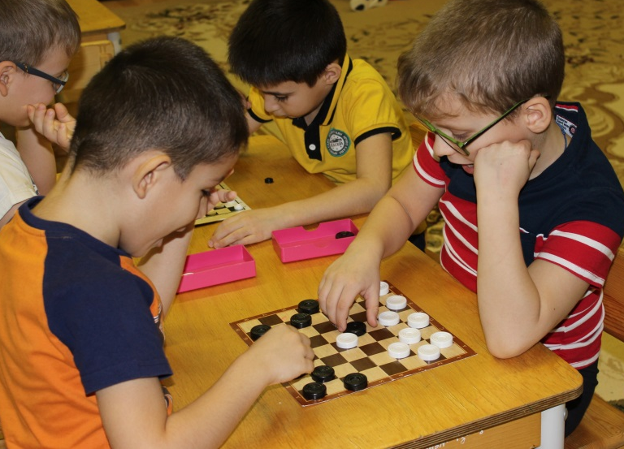
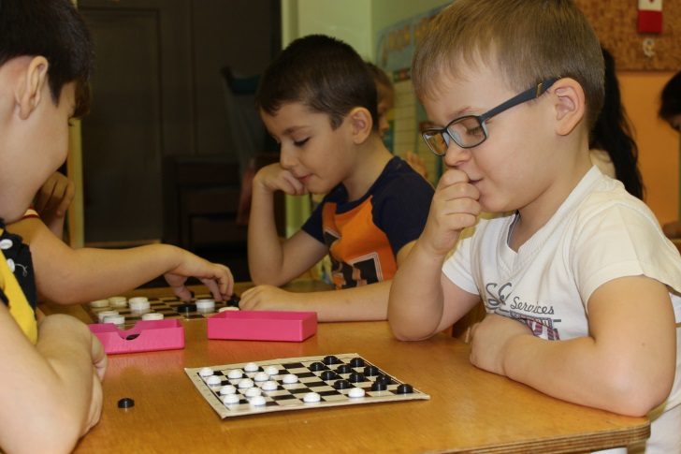
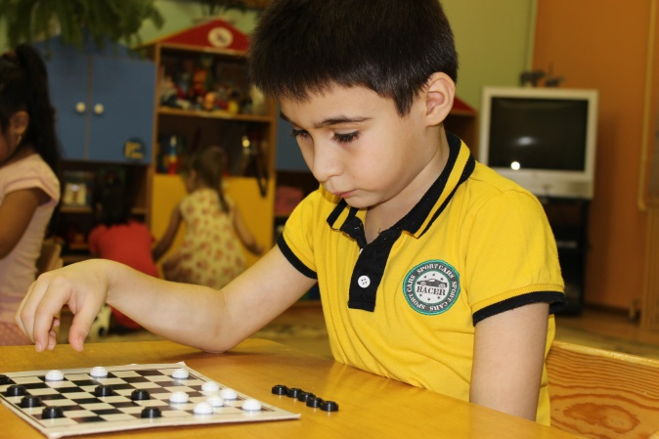

Slide 12
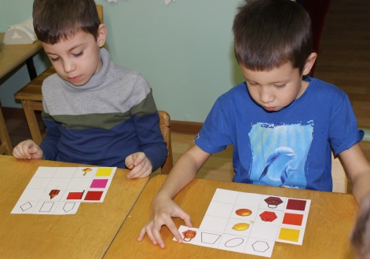
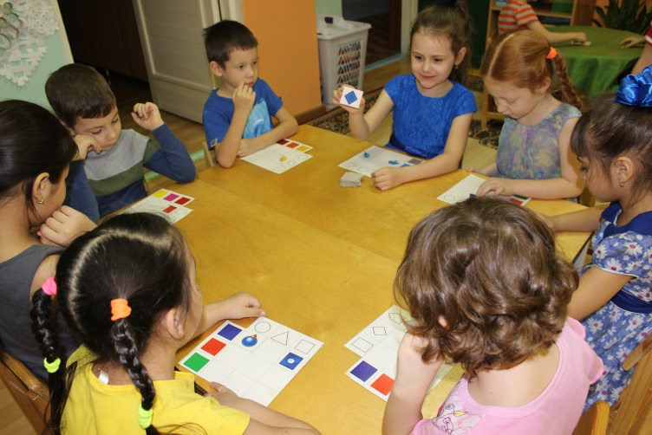

Slide 13
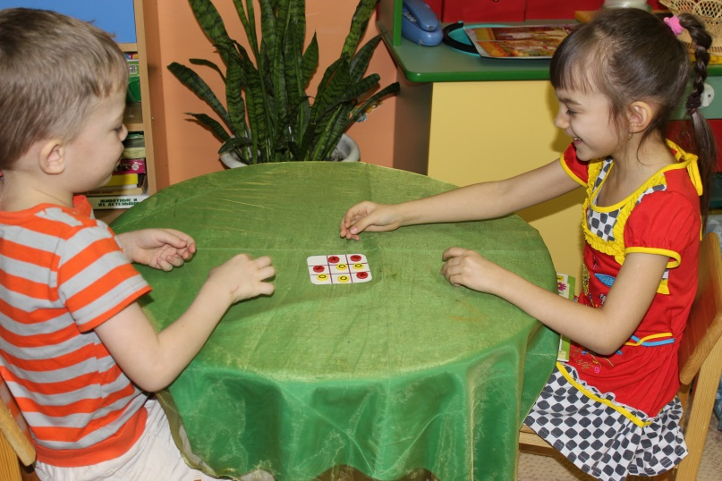
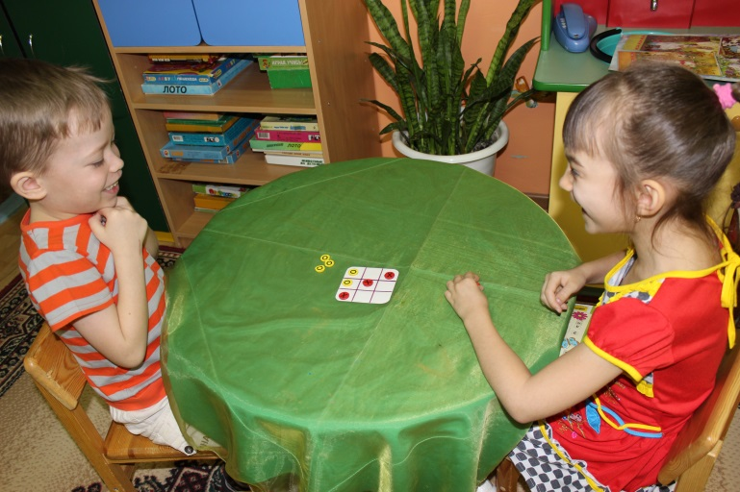

Slide 14
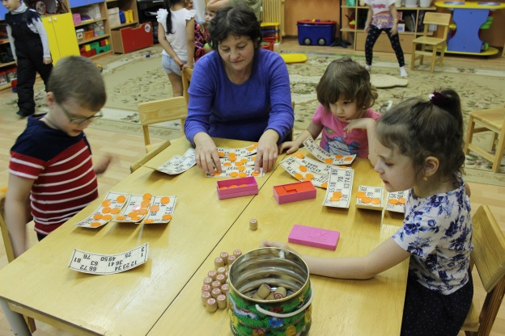
А что могут получить от подобных игр родители? С одной стороны, это возможность содержательно провести время вместе со своими детьми и, окунаясь в игру, «вернуться в детство». С другой стороны, помогают поддерживать общение с близкими людьми, учат лучше понимать друг друга. Ведь игры – это взаимодействие с детьми на равных, поскольку во многих играх дети схватывают идею быстрее взрослых. Настольные интеллектуальные игры благотворно влияют на умственное и психическое развитие детей. А родителям очень важно бывает увидеть, что их ребёнок отлично соображает, обладает хорошей памятью, вниманием и реакцией!
Родителям необходимо видеть успехи детей, чтобы поддержать их, помочь им сформировать правильное представление о своих способностях.

Slide 15
В январе 2018 года
начнем знакомство
с игрой в шахматы
2017г.

Slide 16
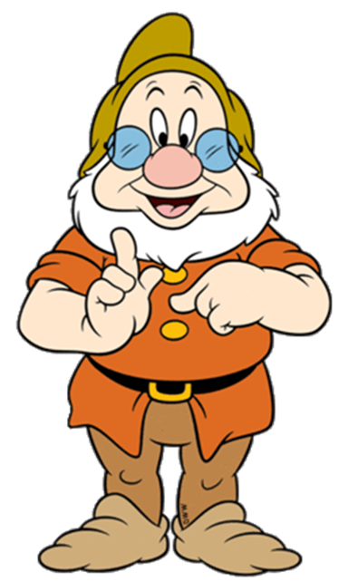
Анкета для родителей.
1) Есть ли у вас дома настольные игры?___
2) Какие (Познавательные, развивающие)___
3) Любит ли ребёнок играть в настольные игры?___
4) Играете ли Вы с ребёнком в настольные игры?___
5) Сколько времени ребёнок уделяет настольной игре?___
6) Какие качества настольная игра развивает у
вашего ребёнка?

